Slide 1
Играй и научи! Защитените спаси!
Нели Минчева Минчева
Математическа Гимназия
„Д-р Петър Берон“ гр. Варна, VI клас

Slide 2
Какво представлява играта?
Образователна и интерактивна игра.
Запознава с част от застрашените видове растения и животни в България.
Играта има посочени ясни и точни правила.
Има лек и интуитивен интерфейс.

Slide 3
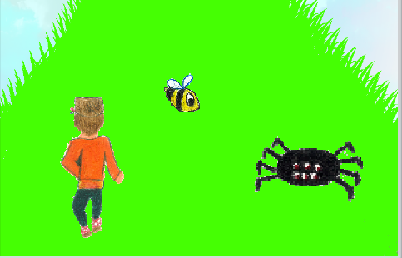
Части на играта
Потребителят се забавлява, докато събира определени елементи.
Потребителят отключва защитения вид с ключа на знанието.

Slide 4
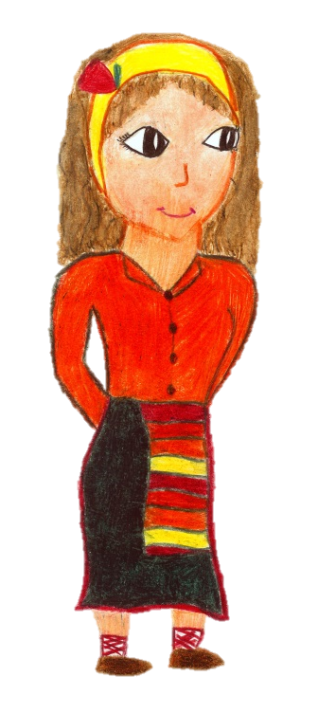
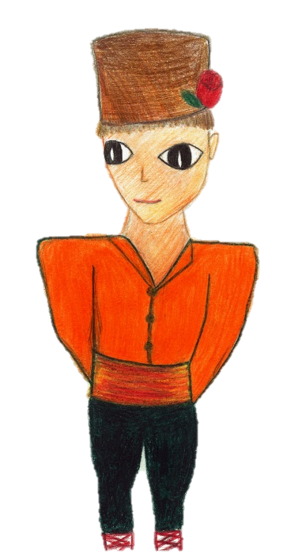

Цели
Целта на проекта е да запознае
потребителя с някои от защитените
видове растения и животни в България,
по интерактивен и забавен начин.

Slide 5

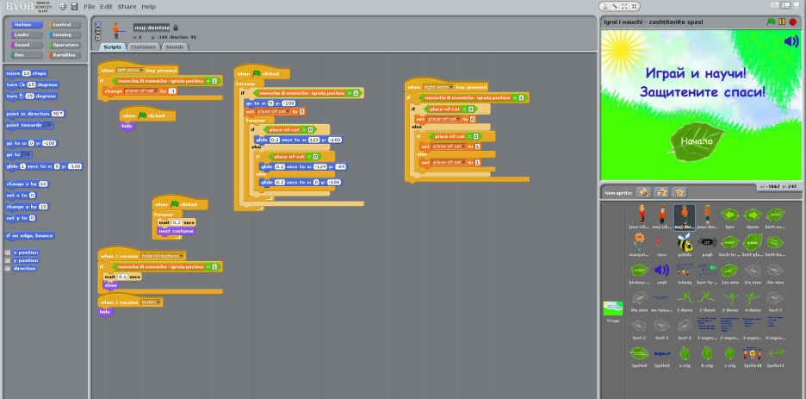
Технологични средства
Програмната част е реализирана с BYOB.
Използвани са възможностите на програмата за интерактивност.
Кодът и алгоритмите са авторски.

Slide 6


Изображения
Рисувани са на ръка и след това са сканирани.
Използвани са MS Paint и графичната програма Pixlr. (www.pixlr.com/editor)

Slide 7

Използвана литература
За тестовете в играта e използванa
информация от електронното издание на
Червената книга на България от БАН и
Министерството на околната среда и
водите.

Slide 8
Проблеми при реализация и възможности за доразвитие
Основен проблем при реализацията: организирането на нивата и тяхното отключване, след като предишното ниво е преминато.
Проектът може да се доразвива, като се добавят още защитени видове растения и животни.

